Slide 1

Curso de MongoDB
Sesión 3: Consultas avanzadas en MongoDB

Slide 2
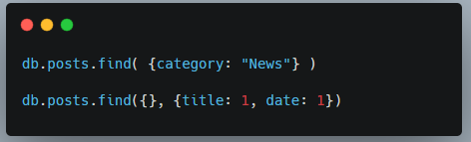
Repaso de find()
Querying Data
To query, or filter, data we can include a query in our find() or findOne() methods.
Projection
Both find methods accept a second parameter called projection.
This parameter is an object that describes which fields to include in the results.
Note: This parameter is optional. If omitted, all fields will be included in the results.

Slide 3
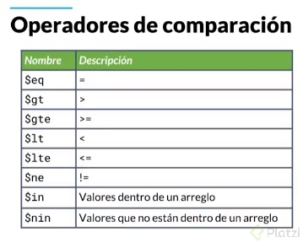
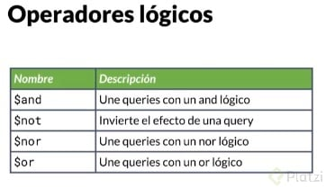
Operadores de comparación y lógicos
$eq: igual
$ne: distinto
$gt, $gte: mayor, mayor o igual
$lt, $lte: menor, menor o igual
$and: todas las condiciones deben cumplirse
$or: al menos una condición debe cumplirse
$nor: usar un nor logico

Slide 4
Ordenamiento y limites Operadores con arreglos y campos anidados
.sort({campo: 1}): ascendente
.sort({campo: -1}): descendente
.limit(n): limita la cantidad de resultados
.skip(n): omite los primeros n resultados
Buscar en campos que son arrays y acceder a propiedades de documentos anidados

Slide 5
Ejercicios de Clase
Listar todos los empleados que ganen más de 4000 y tengan menos de 35 años.
db.empleados.find( { $and: [ { salario: {$gt: 4000} }, {edad: { $lt: 35 } } ] } )
Mostrar los nombres y habilidades de empleados cuyo cargo sea "Desarrollador" o vivan en "Cusco".
db.empleados.find( { $or: [ { cargo: "Desarrollador" }, { "direccion.ciudad": "Cusco" } ] }, {nombre:1, habilidades:1, _id:0} )
Listar los empleados que NO tengan la habilidad "Excel".
Buscar a todos los empleados que tengan exactamente 3 habilidades
Listar los empleados ordenados por salario de mayor a menor, y mostrar solo los 3 primeros.
Mostrar a los empleados cuya primera habilidad sea "MongoDB".
Buscar a los empleados que vivan en Lima pero no en el distrito "Miraflores".
Listar los empleados que tengan tanto "MongoDB" como "React" en sus habilidades
Mostrar los nombres y salarios de empleados que ganen entre 3500 y 5000 (inclusive).
Listar a todos los empleados, omitiendo los 2 primeros resultados (paginación).

Slide 6
Thank you

